Slide 1
Xem phim và phân loại sinh vật có trong đoạn phim
theo 2 cấp độ: đơn bào và đa bào
SINH VẬT ĐƠN BÀO | SINH VẬT ĐA BÀO

Slide 3
Xem phim và phân loại sinh vật có trong đoạn phim
theo 2 cấp độ: đơn bào và đa bào
SINH VẬT ĐƠN BÀO | SINH VẬT ĐA BÀO

Slide 4
SINH VẬT ĐƠN BÀO | SINH VẬT ĐA BÀO
Giới khởi sinh: Vi khuẩn Giới nguyên sinh: Nguyên sinh vật (Trùng giày, trùng biến hình, trùng roi…) Các loại tảo đơn bào | Tảo đa bào Nấm Thực vật Động vật

Slide 5
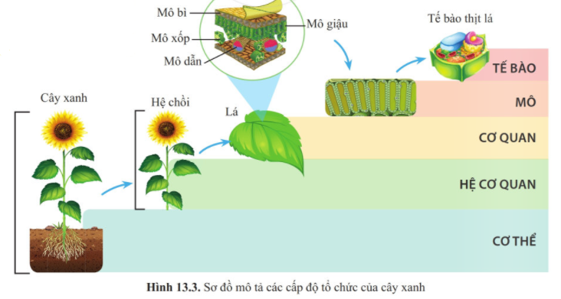
Em hãy nêu tên các cấp độ tổ chức của cơ thể cây xanh từ thấp đến cao?

Slide 6
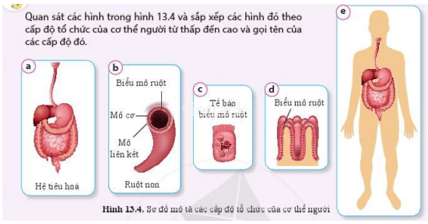

Slide 7
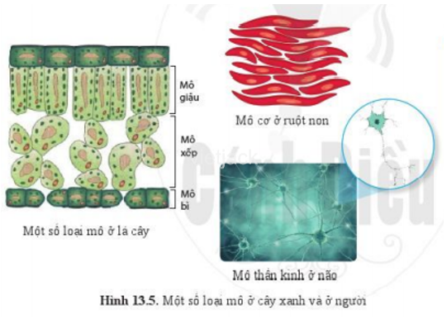
Em hãy nêu tên một số mô ở người và thực vật?

Slide 8
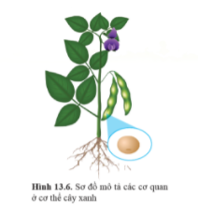
Nhận dạng và xác định được các cơ quan ở cây xanh (Rễ, thân, lá), có thể vẽ lại sơ đồ cơ thể cây xanh.

Slide 9
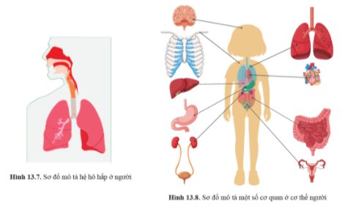
Quan sát tranh, mô hình cơ thể người: nhận dạng và xác định vị trí một số cơ quan cấu tạo cơ thể người, có thể vẽ lại sơ đồ minh họa cơ thể người.

Slide 10
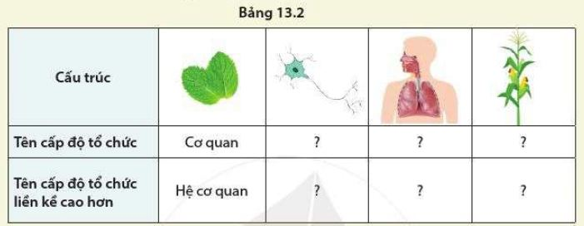
Nêu tên cấp độ tổ chức tương ứng với mỗi cấu trúc đã cho trong bảng 13.2 và tên của cấp độ tổ chức liền kề cao hơn nó trong thứ tự tổ chức cơ thể

Slide 11
Lấy ví dụ về tế bào, mô, cơ quan, hệ cơ quan trong cơ thể động vật và thực vật mà em biết theo gợi ý trong bảng 13.3
Cấu trúc | Động vật | Thực vật
Tế bào
Mô
Cơ quan
Hệ cơ quan

Slide 12
Hoàn thiện bảng: Phân biệt sinh vật đơn bào và sinh vật đa bào
Tiêu chí | Sinh vật đơn bào | Sinh vật đa bào
Số lượng tế bào
Số loại tế bào
Cấu tạo từ tế bào nhân sơ hay tế bào nhân thực
Ví dụ

Slide 13
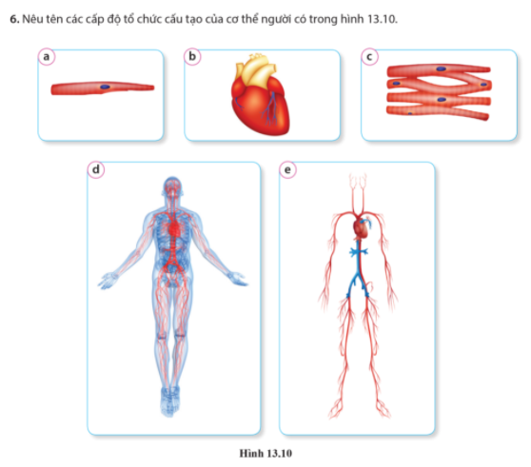
Nêu tên các cấp độ tổ chức cấu tạo của cơ thể người trong hình

Slide 14
HƯỚNG DẪN VỀ NHÀ
1. GV giới thiệu tình huống: Trong 1 ao nuôi cá, quan sát một số sinh vật sau: trùng roi xanh, tảo tiểu cầu, cá chép, cá mè, con cua, cây rong đuôi chó, con tôm,…Hãy: Xác định sinh vật đơn bào, sinh vật đa bào.
2. Kể tên các cơ quan/bộ phận có trong các cơ thể sống trên mà em biết.
3. Theo em, sinh vật đơn bào hay đa bào tiến hóa hơn? Vì sao?

Slide 15
CẢM ƠN QUÝ THẦY CÔ VÀ
CÁC EM HỌC SINH!

